Slide 1


Slide 2




Summer
Con luyện đọc lại các tiếng, từ sau.
lườm
cườm
gươm
quả mướp
bươm bướm
Janice作品

Slide 3

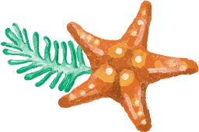

Thứ ngày tháng năm 2020
Tiếng Việt
an - at
Bài 55:
an
at

Slide 4


an
at
a
n
a
t
a - nờ - an
a - tờ - at

Slide 5

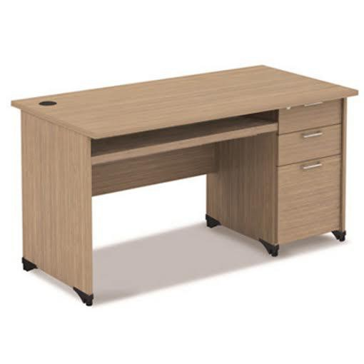
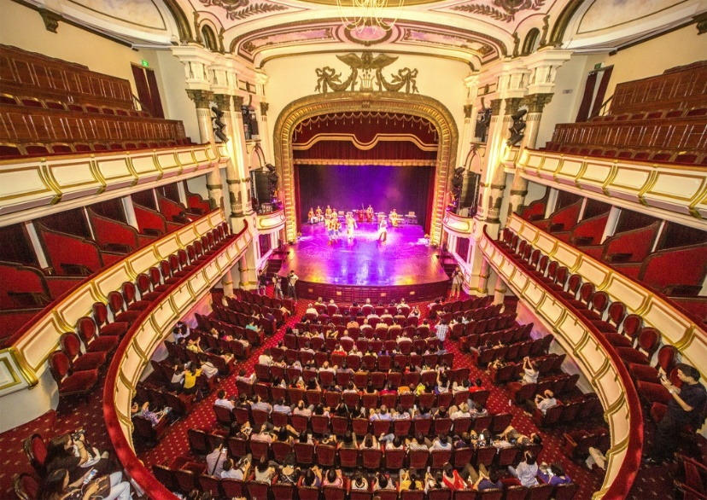
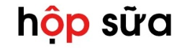
1. Làm quen
bàn
hát
ban
`
hat
bờ - an - ban - huyền - bàn
hờ - át - hát - sắc - hát

Slide 6
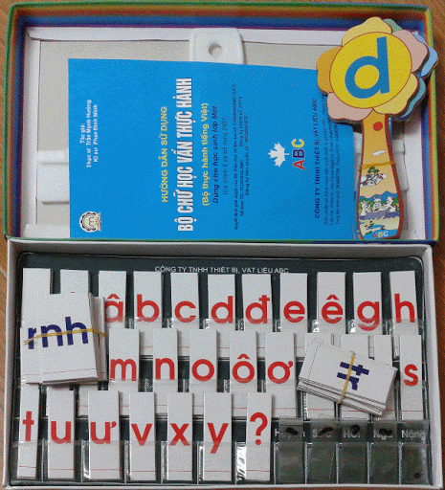

Slide 7



Nghỉ giải lao

Slide 8
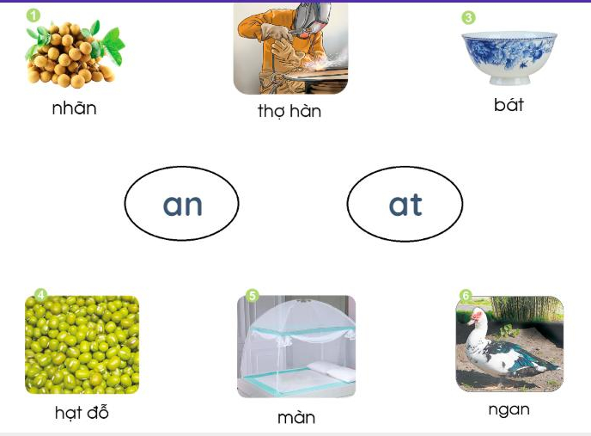
2. Tiếng nào có vần an? Tiếng nào có vần at?

Slide 9
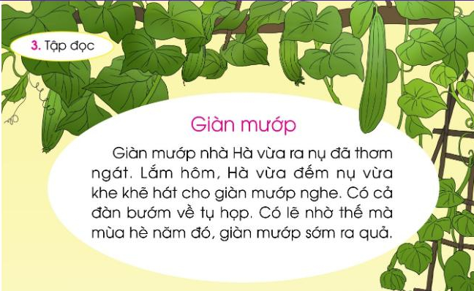

Slide 10

Những ý nào đúng?
a. Giàn mướp thơm ngát.
b. Hà khẽ hát cho giàn mướp nghe.
c. Năm đó, giàn mướp chậm ra quả.

Slide 11
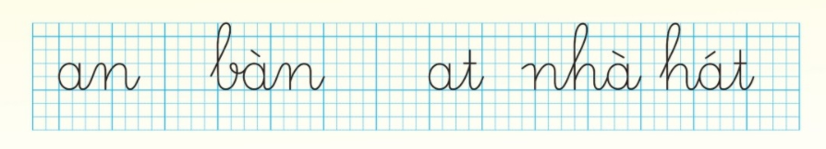
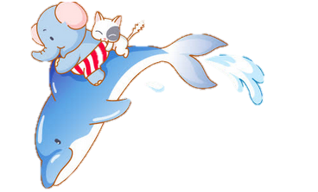
4. Tập viết

Slide 12

Thank you

